Slide 1
ЧТО
ТАКОЕ
МАТЕМАТИЧЕСКАЯ
ГРАМОТНОСТЬ
Учитель математики
Игнатьева С.Н.

Slide 2
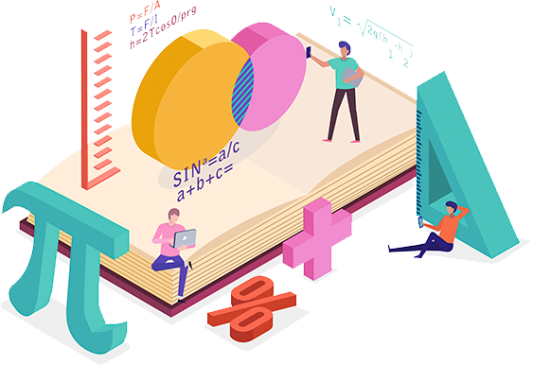
«Цель обучения ребенка состоит в том, чтобы сделать его способным развиваться дальше, без помощи учителя».
Элберт Грин Хаббард

Slide 3
Составляющие ФГ
Функциональная грамотность
Математи-ческая
Финансовая
Естественнонаучная
Читательская
Критическое мышление

Slide 4
СОСТАВЛЯЮЩИЕ МАТЕМАТИЧЕСКОЙ ГРАМОТНОСТИ
(ПО ПРОГРАММЕ PISA):
1)Умение находить и отбирать информацию.
2)Производить арифметические действия и применять их для решения конкретных задач.
3)Интерпретировать, оценивать и анализировать данные.

Slide 5
ПРИЁМЫ ФОРМИРОВАНИЯ
МАТЕМАТИЧЕСКОЙ ГРАМОТНОСТИ
Технология критического мышления
Технология проблемного обучения
Проектная технология
Игровая технология
Здоровьесберегающая технология
Личностно-ориентированная технология

Slide 6
Поэтапное развитие различных умений, составляющих основу математической грамотности
Метапредметные результаты | УУД по формированию математической грамотности
5 класс Уровень узнавания и понимания | находит и извлекает математическую информацию в различном контексте
6 класс Уровень понимания и применения | применяет математические знания для решения разного рода проблем
7 класс Уровень анализа и синтеза | формулирует математическую проблему на основе анализа ситуации
8 класс Уровень оценки (рефлексии) в рамках предметного содержания | интерпретирует и оценивает математические данные в контексте лично значимой ситуации
9 класс Уровень оценки (рефлексии) в рамках метапредметного содержания | интерпретирует и оценивает математические результаты в контексте национальной или глобальной ситуации

Slide 7
Примеры заданий
(связь с другими предметами) :
Математика-физика
1. Послан человек из Москвы в Вологду, и велено ему в хождении своем совершать каждый день по 40 верст. На следующий день вслед ему послан второй человек, и приказано ему делать в день по 45 верст. Через сколько дней второй человек догонит первого? (Т.к первый вышел на день раньше и прошел 40 верст, то второму надо нагнать эти 40 верст. За 40:(45-40)=8 дней.) Автобус первые 4 км пути проехал за 12 мин, а следующие 12 км – за 18 мин. Определите среднюю скорость автобуса на всем пути. (32км/ч)
Математика-биология
1. Мама-слониха имеет массу 600 кг. Найдите массу слонёнка, если известно, что она составляет 1/5 часть от массы большого слона.
Математика-экономика
1. Рабочий купил компьютер за 11400 р. в кредит. При покупке он внёс 2/5 части от стоимости компьютера. Остальные деньги рабочий вносил в течение 10 месяцев. Сколько денег рабочий выплачивал ежемесячно?
Математика-история
1. В московском Кремле находятся Царь-колокол и царь-пушка. Вес колокола 200 тонн, вес пушки 20% веса колокола Сколько тонн весит царь-пушка?

Slide 8
Для выполнения заданий требуется относительно небольшой объем знаний и умений, которые необходимы для математически грамотного современного человека.
К ним отнесены:
пространственные представления;
пространственное воображение;
свойства пространственных фигур;
умение читать и интерпретировать количественную информацию, представленную в различной форме (в форме таблиц, диаграмм, графиков реальных зависимостей), характерную для средств массовой информации;
умение работать с формулами;
знаковые и числовые последовательности;
нахождение периметра и площадей нестандартных фигур;
действия с процентами;
использование масштаба;
использование статистических показателей для характеристики реальных явлений и процессов;
умение выполнять действия с различными единицами измерения (длины, массы, времени, скорости) и др.

Slide 9
ФОРМЫ РАБОТЫ
НАД ЗАДАЧЕЙ
1. Работа над решённой задачей. 2. Решение задач разными способами.
3. Представление ситуации, описанной в задачи и её моделирование:
а) с помощью отрезков;
б) с помощью чертежа;
в) с помощью таблицы.
4. Разбивка текста задачи на значимые части.
5. Решение задач с недостающими или лишними данными.
6. Самостоятельное составление задач учениками.
7. Изменение вопроса задачи.
8. Выбор решения из двух предложенных (верного и неверного).
9. Закончить решение задачи.
10. Составление аналогичной задачи с измененными данными.
11. Составление и решение обратных задач.

Slide 10
ПРАКТИКО - ОРИЕНТИРОВАННЫЕ ЗАДАЧИ

Slide 11
Приемы решения практико- ориентированных задач нового типа ОГЭ
1.Планировка квартиры.
2.Листы бумаги.
3.Маркировка шин.
4.Печь для бани.
5.План местности.
6. Тарифы.
7.Участок.
8. Теплицы.
9. Зонты.
10.Кольцевая дорога.
11. Оформление ОСАГО.
12.Террасы.

Slide 12
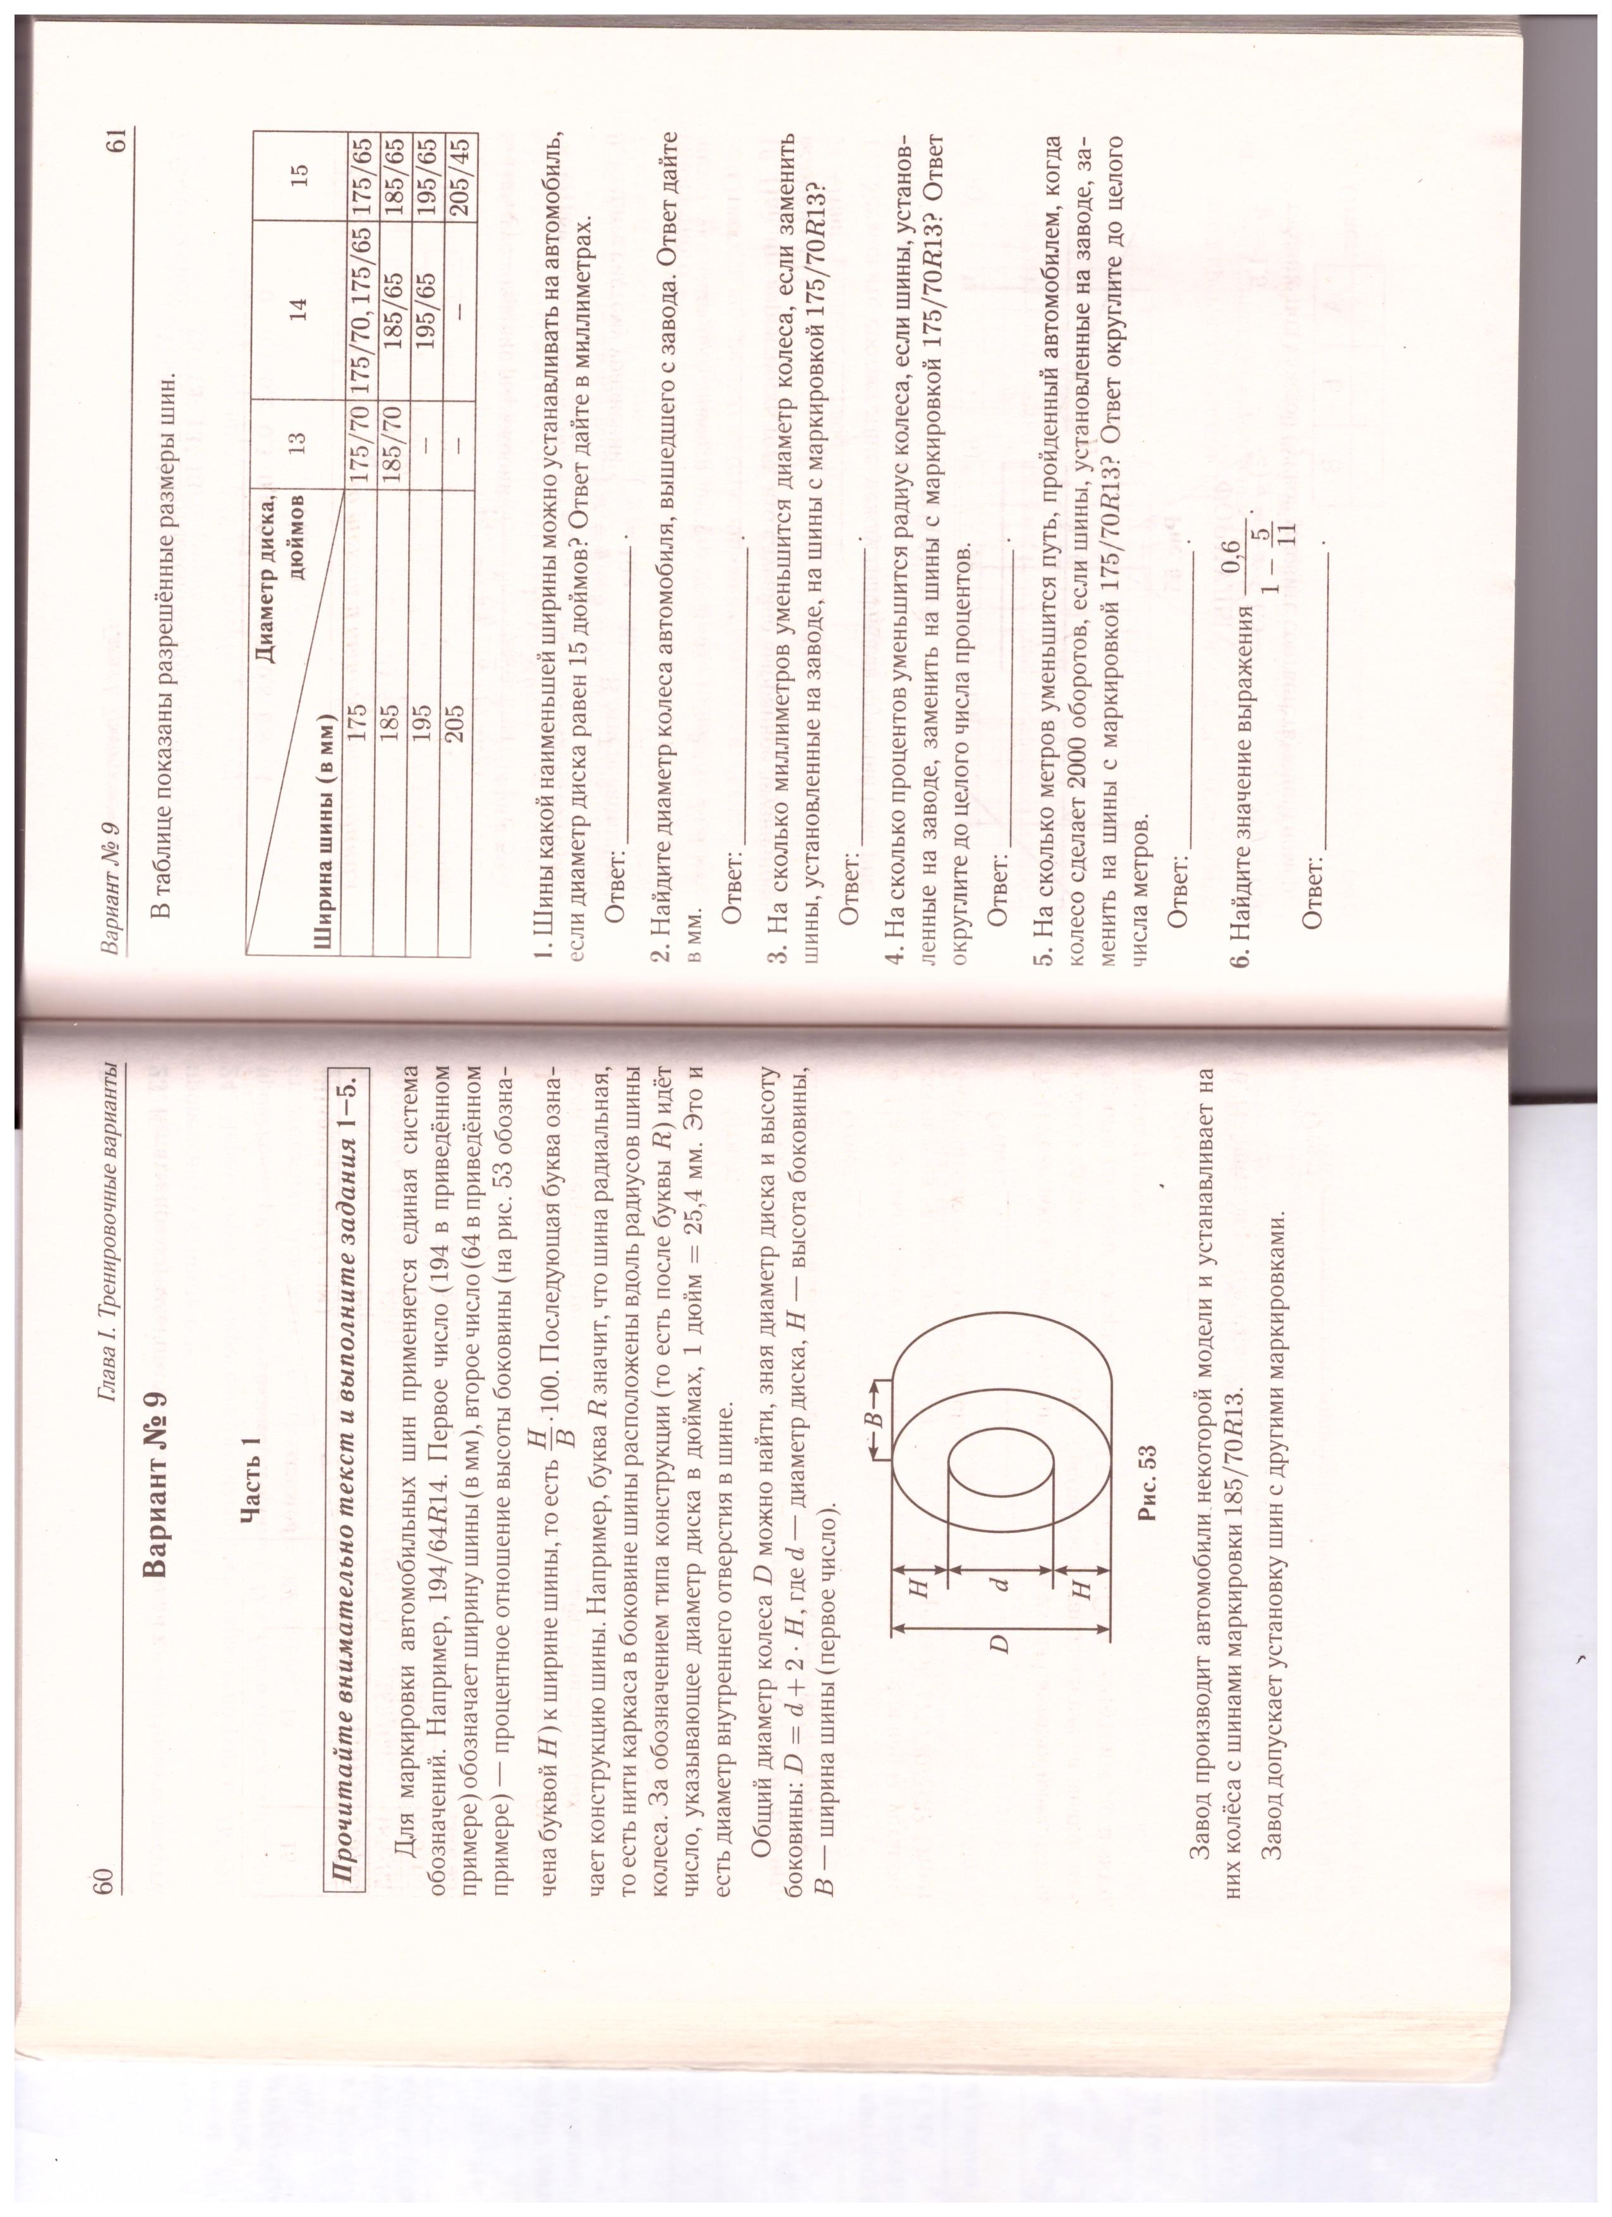

Slide 14
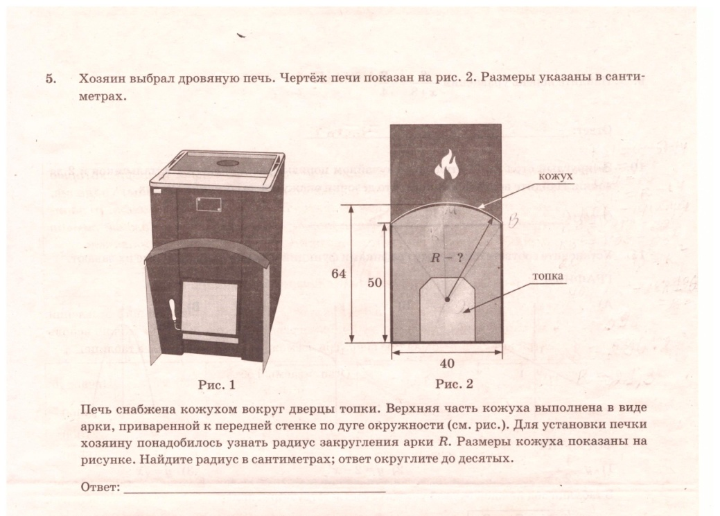

Slide 15
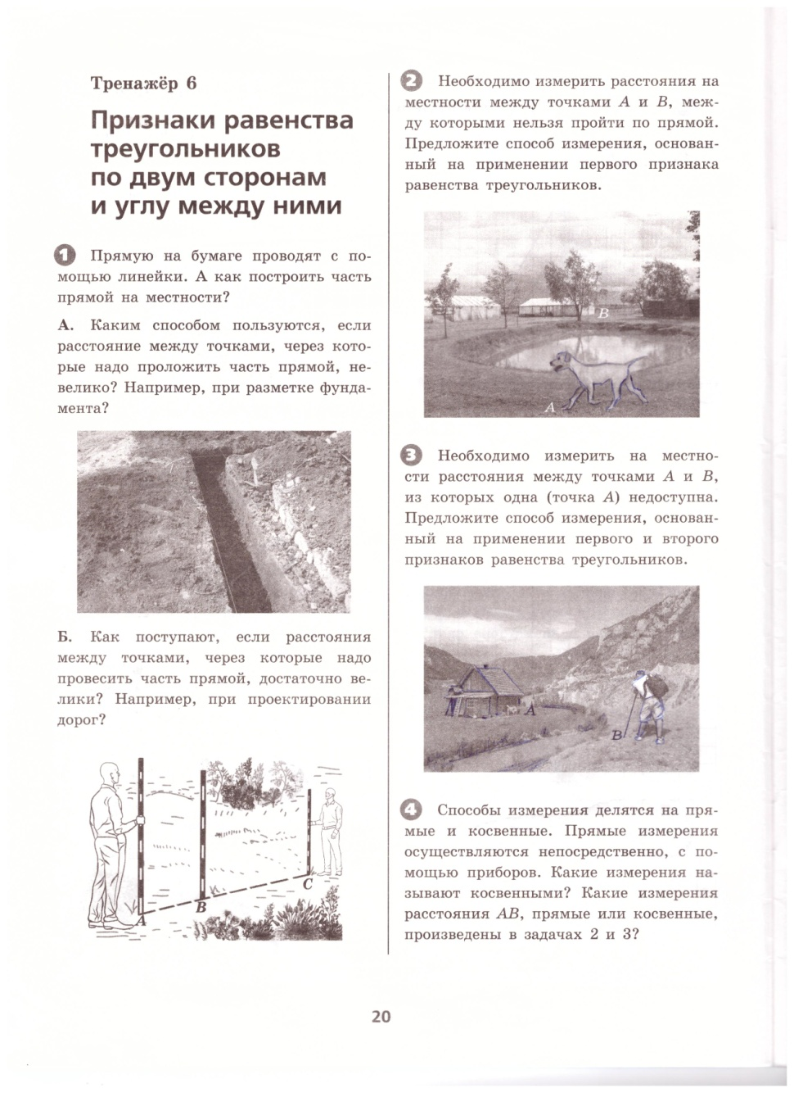
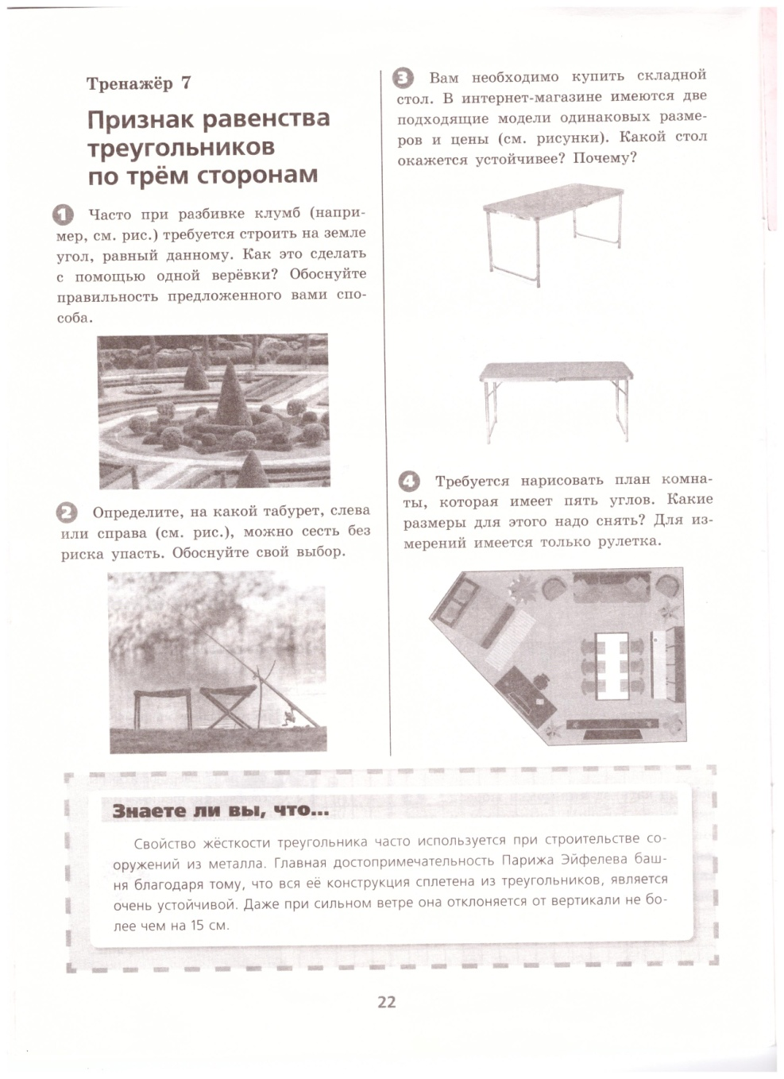

Slide 16
ОВЛАДЕНИЕ
=
УСВОЕНИЕ
+
ПРИМЕНЕНИЕ ЗНАНИЙ НА ПРАКТИКЕ

Slide 17
СПАСИБО
ЗА ВНИМАНИЕ

